Slide 1
Le rapport de stage
Structure du rapport et contenu rédactionnel
Notes:
Consultez notre article complet ici : https://www.scribbr.fr/category/rapport-de-stage/
Pour modifier cette présentation, vous devez :
Cliquer sur “Fichier“ dans le coin supérieur à gauche.
Cliquer sur “Dupliquer”.
Choisir “Présentation complète”
Sauvegarder la présentation dans votre Drive.

Slide 2

Le rapport de stage
Le rapport de stage prend la forme d’un compte-rendu à rendre à son évaluateur après une période de stage.

Slide 3
À quoi sert un rapport de stage ?
Décrire les différentes missions effectuées.
Énoncer les nouvelles compétences acquises pendant le stage.
Réaliser un compte-rendu de l’expérience professionnelle.
Notes:
Pour l’étudiant, le rapport de stage permet de mettre en exergue ce qu’il a fait et ce qu’il a appris durant sa période de stage sous forme de compte-rendu synthétique.
Ce document doit également permettre à l’évaluateur de comprendre dans quel contexte a été mené ce stage (décrire la structure et le fonctionnement de l’entreprise qui a accueilli l’étudiant).

Slide 4
Sommaire
La structure d’un rapport de stage
La partie introductive du rapport
Le corps du rapport de stage (plan)
Les éléments additionnels
Ressources recommandées

Slide 5
Structure du rapport
Description détaillée du contenu d’un rapport de stage

Slide 6
Structure type d’un rapport de stage
1. La partie introductive | Couverture Page de garde Avant-propos (facultatif) Remerciements Sommaire Liste des abréviations (facultative) Liste des tableaux et figures (facultative) Glossaire (facultatif)
2. Le corps du rapport de stage (plan) | Introduction Développement Conclusion
3. Les éléments additionnels | Bibliographie Annexes (facultative)
Notes:
La structure d’un rapport de stage se divise en trois grandes parties :
Une première partie qui structure et introduit le rapport de stage (couverture, page de garde, avant-propos, remerciements, sommaire, listes, glossaire).
Une seconde partie qui représente le corps du rapport de stage et son plan (introduction, développement, conclusion).
Une troisième partie composée d’éléments additionnels pour compléter le développement et donner les sources (bibliographie, annexes).

Slide 7
La partie introductive
Transmettre les premières informations et introduire le document

Slide 8
La couverture
Titre du rapport de stage.
Nom et prénom.
Intitulé “Rapport de stage”.
Mention de l’année scolaire.
Taille : 1 page. 🖊
Notes:
La couverture est la première page d’un rapport de stage et doit présenter les informations générales qui permettent d’identifier : l’identité du candidat, l’année scolaire, et le thème du rapport de stage.
Plus d’informations ici : https://www.scribbr.fr/rapport-de-stage/couverture-de-rapport-de-stage/

Slide 9

2. La page de garde
Nom et prénom.
Identité et poste du maître de stage.
Dates de début et de fin du stage.
Nom de l’établissement.
Nom de l’entreprise et son adresse.
Logo de l’entreprise et de l’établissement.
Taille : 1 page. 🖊
Notes:
La page de garde transmet de nouvelles informations par rapport à la couverture comme : l’identité et le poste du maître de stage, les dates du stage, le nom de l’entreprise.
À la demande de l’entreprise, une mention de confidentialité peut être inscrite sur cette page de garde.
Plus d’informations ici : https://www.scribbr.fr/rapport-de-stage/page-de-garde/

Slide 10
3. Avant-propos
Courte présentation du contexte du stage.
Motivations à suivre ce stage.
Objectifs du rapport de stage.
Difficultées rencontrées.
Taille : 0,5 à 1 page. 🖊
Notes:
Bien que facultatif, l’avant-propos donne des informations sur l’objectif du rapport de stage et sur les motivations du candidat.
Plus d’informations ici : https://www.scribbr.fr/rapport-de-stage/avant-propos-rapport-de-stage/

Slide 11
4. Les remerciements
Remercier :
son maître de stage ;
l’équipe pédagogique de son école ;
les personnes ayant oeuvré au bon déroulement du stage ;
la famille et les proches ;
le ou les relecteurs.
Taille : 0,5 à 1 page. 🖊
Notes:
Pour les remerciements, l’étudiant doit employer un ton chaleureux et personnel en évitant d’être trop générique. Attention, il faut éviter les expressions familières.
Situés entre la page de garde et le sommaire, les remerciements sont à rédiger à la fin de la rédaction du rapport de stage.
Plus d’informations ici : https://www.scribbr.fr/rapport-de-stage/remerciements/

Slide 12
5. Le sommaire
Les parties introductives (couverture, page de garde, avant-propos, remerciements, sommaire, ...)
L’introduction
Les grandes parties
Les sous-parties
La conclusion
La bibliographie et les annexes
Taille : varie selon la longueur du plan.🖊
Notes:
Le sommaire est l’élément principal de la partie introductive d’un rapport de stage. Il présente la structure du rapport de stage.
Un sommaire clair avec des titres de qualité est souvent un bon indicateur quant à la qualité du rapport de stage.
Cette page donne à l’évaluateur une première impression sur le rapport de stage qu’il s'apprête à lire. Il est donc essentiel de soigner cette partie.
Plus d’informations ici : https://www.scribbr.fr/rapport-de-stage/sommaire-rapport-de-stage/

Slide 13
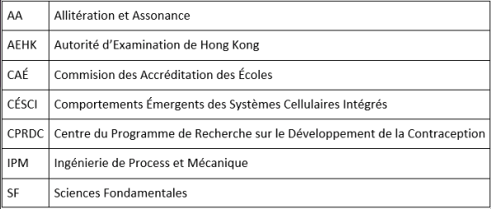
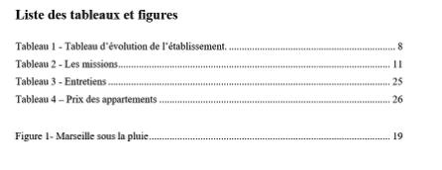
6. Les listes
Référencer les tableaux et illustrations.
Donner la signification des abréviations et des sigles par ordre alphabétique.
Taille : varie selon le nombre d’éléments. 🖊
Notes:
La liste des tableaux et figures et la liste des abréviations sont facultatives. Elles permettent néanmoins de donner du volume et de la technicité au rapport de stage.
Plus d’informations ici : https://www.scribbr.fr/astuces/liste-tableaux-figures/ et https://www.scribbr.fr/astuces/liste-abreviations/

Slide 14
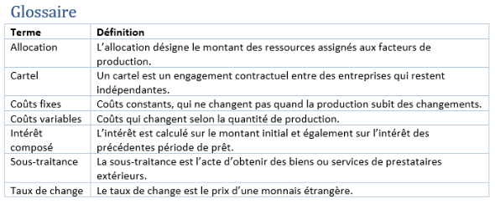
7. Le glossaire
Donner une définition des termes complexes utilisés, notamment ceux issus d’un jargon professionnel.
⇒ Par exemple, le jargon journalistique est à définir dans un glossaire : pige, chapô, JRI, localier, manchette, desk.
Taille : varie selon le nombre d’éléments 🖊
Notes:
Le glossaire doit servir à définir les mots compliqués issus d’un jargon professionnel. Il permet ainsi à n’importe quel lecteur de comprendre le contenu du rapport de stage.
Plus d’informations ici : https://www.scribbr.fr/astuces/glossaire/

Slide 15
Le corps du rapport de stage (plan)
Rédiger un compte-rendu de son expérience professionnelle
Notes:
Bien que le rapport de stage prenne la forme d’un compte-rendu, celui-ci doit être structuré par un plan organisé.

Slide 16
L’introduction
Rédiger une accroche.
Indiquer comment le stage a été trouvé (facultatif).
Expliquer pourquoi avoir choisi ce stage.
Réaliser une présentation générale de l’entreprise.
Mettre en perspective le stage avec son projet professionnel.
Définir les objectifs initiaux du stage.
Problématique (facultative).
Faire l’annonce du plan du rapport.
Taille : 1 à 2 pages. 🖊
Notes:
Élément central d’un rapport de stage, l’introduction définit le cadre de ce travail de rédaction. Une problématique peut être ajoutée, mais elle n’est pas obligatoire.
Plus d’informations ici : https://www.scribbr.fr/rapport-de-stage/introduction-de-votre-rapport-de-stage/

Slide 17
2. Le développement
Présenter l’entreprise et son secteur d’activité.
Expliquer l’organisation et le fonctionnement de l’entreprise.
Présenter les missions réalisées pendant le stage.
Dresser un bilan du stage (points positifs et négatifs).
Taille : varie selon la longueur de la rédaction. 🖊
Notes:
Le développement représente la partie la plus longue du rapport de stage.
Cette partie doit être soignée puisque le rapport de stage sera jugé principalement autour de la qualité de ce développement.

Slide 18
⇒ Exemple d’un plan de développement :
Grandes parties | Sous-parties
I. Le secteur d’activité de l’entreprise | Le secteur d’activité de l’entreprise L’organisation et le fonctionnement de l’entreprise
II. Missions et bilan du stage | Les missions réalisées durant le stage Les compétences acquises Bilan du stage
Notes:
Dans son développement, l’étudiant doit expliquer la situation, l’organisation, et le fonctionnement de l’entreprise.
Il doit également présenter les missions qui lui ont été confiées, les outils à sa disposition, les difficultés rencontrées, mais aussi les différents apports de ce stage.
Ce plan fait figure d’exemple, d’autres structures sont également possibles pour rédiger un rapport de stage.

Slide 19
3. La conclusion
Émettre un avis général (positif ou négatif) sur le stage.
Mettre en perspective les apprentissages de ce stage avec son projet professionnel.
Rédiger une ouverture.
Taille : 1 page. 🖊
Notes:
Si l’étudiant a proposé une problématique en introduction (facultatif), il devra donner une réponse à celle-ci lors de la conclusion.
L’ouverture peut par exemple évoquer la poursuite d’études de l’étudiant, l’impact du stage sur son projet professionnel.
Plus d’informations ici : https://www.scribbr.fr/rapport-de-stage/conclusion/

Slide 20
Les éléments additionnels
Apporter un complément d’information à son rapport de stage

Slide 21

La bibliographie
Citer les références des ouvrages, articles, documents… utilisés et évoqués dans le rapport de stage.
Taille : en fonction du nombre de sources à citer 🖊
Notes:
Plus d’informations ici : https://www.scribbr.fr/citation-des-sources/une-bibliographie/

Slide 22
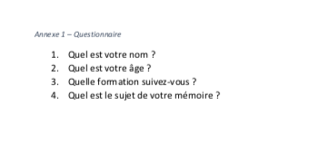
2. Les annexes
Ajouter des documents utiles pour le rapport de stage (tableau, organigramme, rapport, article).
Taille : variable selon le nombre d’annexes. 🖊
Notes:
Les annexes servent à ajouter des données utiles qui peuvent apparaître comme trop longues dans le développement du rapport de stage.
Plus d’informations ici : https://www.scribbr.fr/rapport-de-stage/annexes-rapport-de-stage/

Slide 23
Ressources recommandées

Slide 24

Les ressources de Scribbr
Nos articles sur le plan rapport de stage
Notre article sur comment trouver le bon stage
Notre article de conseils pour le rapport de stage
Notre manuel et générateur sur les normes APA pour vous aider à citer vos sources

Slide 25
Salut, nous c’est Scribbr 👋
Nous sommes une équipe de 60 personnes à Amsterdam, et nous travaillons en partenariat avec plus de 500 correcteurs indépendants à travers le monde pour aider les étudiants à obtenir leur diplôme et à devenir de meilleurs écrivains universitaires.
Chaque jour, nous travaillons dur sur notre service de relecture et correction, logiciel anti-plagiat, générateur de sources APA et nos ressources universitaires.

Slide 26
Comment utiliser cette présentation ?
Cette présentation peut être librement utilisée pour éduquer les étudiants sur la rédaction du rapport de stage. Vous pouvez :
afficher cette présentation dans un environnement de classe ;
modifier ou supprimer des diapositives ;
distribuer cette présentation sur papier ou dans des environnements d'étudiants privés (par exemple, Moodle, BlackBoard, Google Classroom, etc.).
Merci de rendre hommage à Scribbr pour la création de cette ressource.
Des questions ou des commentaires ? Ajoutez-les en dessous de l’article sur le rapport de stage : https://www.scribbr.fr/category/rapport-de-stage/

